Slide 1





PORTFÓLIO

Slide 2

Representante Oficial no Brasil

Slide 3
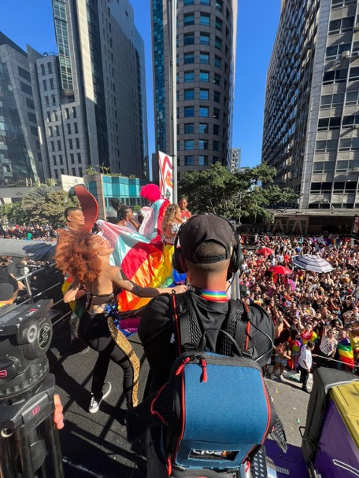
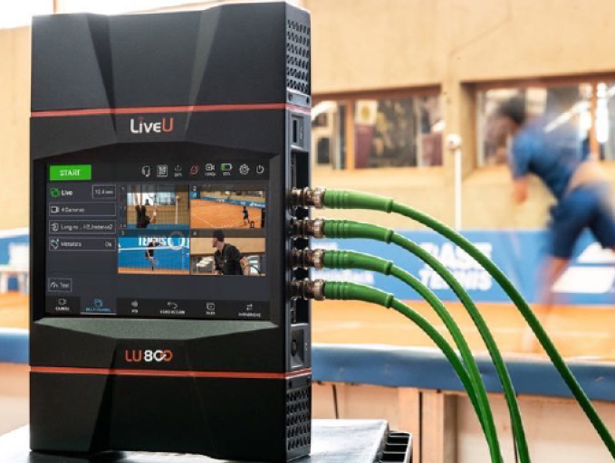

Unidades de campo
LU800
Ideal para produção remota!
PARADA LGTQ+ SP (2023)
+ de 3milhões de pessoas
Unidade de produção de campo
para cobertura de notícias ao vivo
Primeira unidade de campo com nível de produção
e multicâmeras para a cobertura jornalística
• Produção multicâmera (x4 camêras)
• HDR-10 bits: profundidade de cor
• Bit rate de transmissão: até 70 mbps
• 8 modens internos dual sim 3G/4G/5G
• 16 canais de áudio
• 2 wi-fi e 2 ethernet
• Baixa latência
• Codec H.265 em hardware
• 1ª unidade 5G nativa
• Transferência de arquivo a 100 mbps
O LU800 oferece uma transmissão de missão crítica para a produção global de notícias e produções ao vivo em 5G nativas
Click e assista: Cobertura para o Portal Terra - Vídeo Parada LGTB+ - 2023

Slide 4
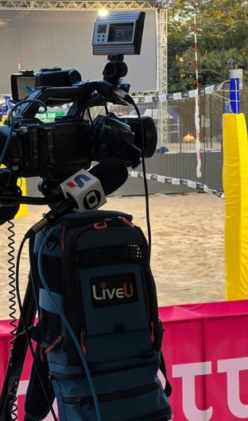
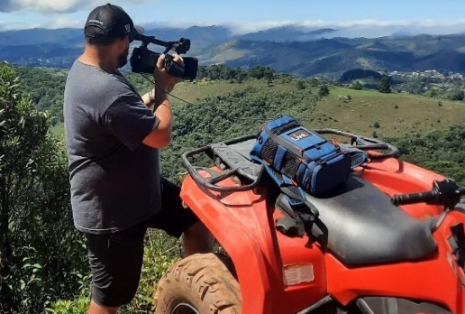
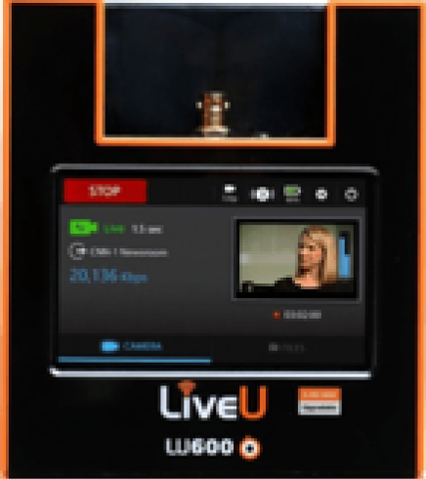
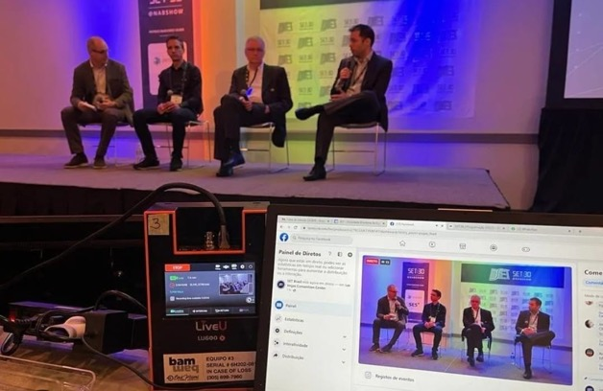
Unidades de campo
LU600 HEVC
A solução preferida da indústria broadcast
para cobertura de notícias, esportes e eventos
• 8 modems internos 3G/4G
• 1 wi-fi e 2 ethernet
• Baixa latência
• Codec H.265 em hardware
• Vídeo fullHD ou 4K
• Câmeras SDI e HDMI
• 4 horas de bateria
• IFB e vídeo return
Rocky Mountain Games (2023)
Sul-Americano de Vôlei (2023)
O LU600 redefiniu o padrão de qualidade
em transmissões móveis de vídeo,
provendo alta performance com
extrema otimização de banda
NAB SHOW (2023)

Slide 5
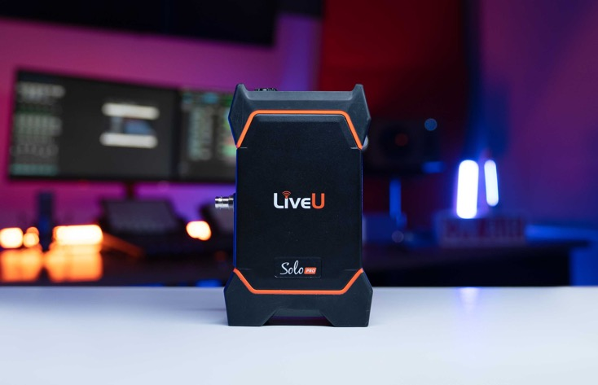
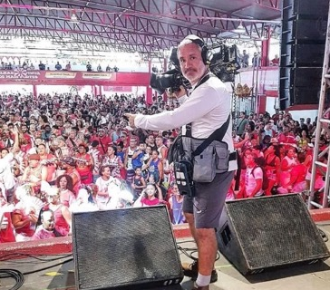
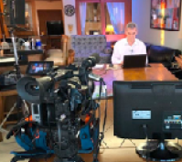
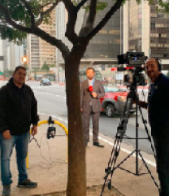
Unidades de campo
LU300s 5G
Unidade compacta de alta performance
Ideal para operações cotidianas, pesando apenas 900g
e também desenvolvida com encoder H.265, proporciona alta performance de transmissão mesmo em situações
com pouca banda disponível
• 4 modems 3G/4G/5G
• Wi-fi + ethernet
• Codec H.265 em hardware
• Vídeo fullHD
• Câmeras SDI e HDMI
• 3 horas de bateria
Carnaval RJ (2023)
Apresentação remota RBS TV
Cobertura São Paulo
CNN Brasil

Slide 6
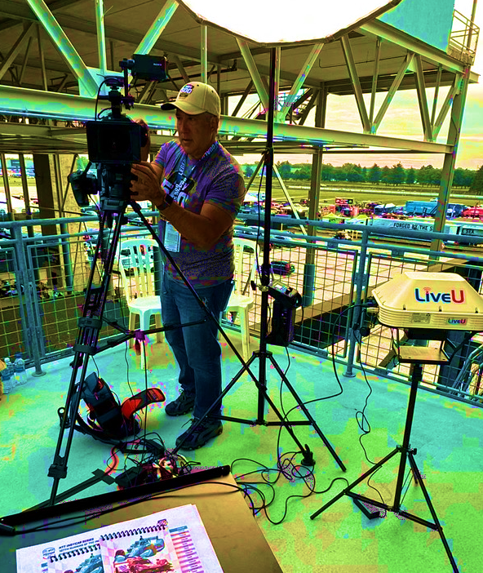
Unidades de campo
LU 800 XTend
Complemento poderoso para maior recepção de rede em áreas com largura
de banda desafiadora
• Extensor de banda
• + 6 chips 3G/4G/5G
• Antena phase array
• Acesso cabo ou wi-fi/ erb a 15km
• CompatÍvel LU600 e LU300
• Tripé ou unidade móvel
• Bateria v-mount
Estabilidade em operações importantes
Click e assista: Vídeo case Indy
Vídeo LU800 Xtend - NABSHOW
500 Milhas de Indianápolis (2023)

Slide 7
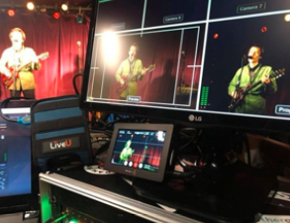
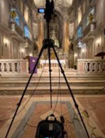
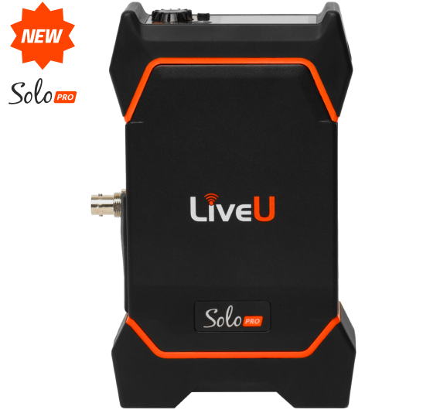
Unidades de campo
Proporcione uma excelente experiência
de vídeo ao vivo Ideal para streamers
LiveU Solo PRO oferece uma solução avançada de transmissão ao vivo sem fio, diretamente de sua câmera/switcher para redes sociais e/ou qualquer destino da web. Este codificador permite que você forneça qualidade e confiabilidade com resolução de até 4K e suporte total a 5G
LU Solo Pro
Música ao vivo Alemanha
• 4 modems externos (5G e 4G)
• WiFi e LAN sobre o protocolo de ligação LRT™
• Stream com 1 clique
• Vídeo full HD
• Câmeras SDI e HDMI
• Bateria externa USB-C fácil de usar e opções de transporte flexíveis
• Lives IRL
O encoder do YouTuber: A qualidade
do LU Solo faz sucesso entre os
produtores de conteúdo independente
Missa ao vivo Portugal

Slide 8
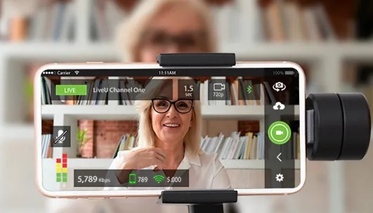
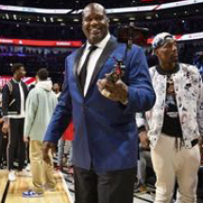
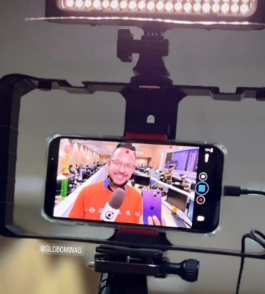
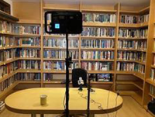
NBA Finnals
TNT Turner - EUA
Unidades de campo
LU Smart
Transmissão por Smartphone
• APP android ou IOS
• H.265 em nuvem
• Conexão server LiveU
• WI-FI+ 3G/4G/5G
• Estabilidade
• Contratação através de plano mensal com licenças ilimitadas
Guest Interview: um clique do ar
Autenticação por link, modo selfie,
ideal para entrevistados remotos
Click e saiba mais
Globo Minas (2023)
Miriam leitão Comenta
Globonews/Gsat

Slide 9

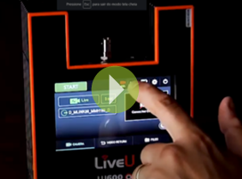

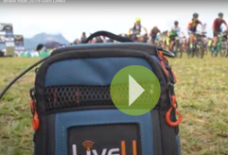
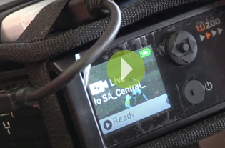
Coberturas especiais
Clique e confira algumas de nossas tecnologias em uso
Ciclismo: CIMTB Araxá – MG
Jornalismo móvel - LU Smart
Porto Alegre –RS
Ciclismo: Brasil Ride
Porto Seguro – BA
Futebol: Copa SP Juniores
LU SOLO - São Paulo – SP
CASES 2023: click e confira!

Slide 10
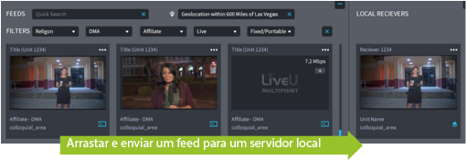
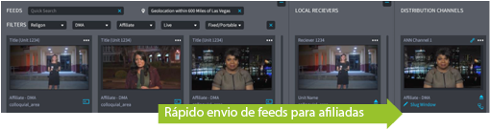
LU Matrix
Distribuição Multiponto via IP
• Plataforma de distribuição e intercâmbio de vídeo multicast
• Dashboard desenvolvido para o profissional de conteúdo
Acesso ao conteúdo com apenas um clique. Sem hardware adicional
• Busca ágil por feeds
ao vivo de afiliadas
• Selecionar e receber um feed
• Distribuição de feeds para toda a rede afiliada

Slide 11


Slide 12

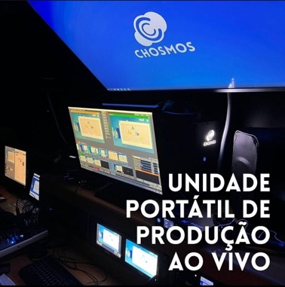
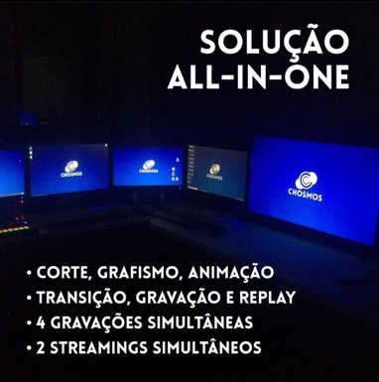
2Live Chosmos
Unidade portátil de produção all-in-one
Versátil: compacta em formato maleta
Agnóstica: compatível com qualquer software
de produção (Vmix, OBS, Wirecast, etc)
Multicâmera: até 8 entradas de vídeo SDI ou HDMI
Independente: saídas de vídeo SDI/HDMI para mochilink LiveU
Resiliente: capacidade de processamento de vídeo
para streaming de longa duração
Adaptável: produções com cenário virtual,
operação de replay, grafismo e de áudio
desmembrada em mais de um device
Flexível: Aceita todos os formatos de vídeos,
com protocolos SRT e NDI
APLICAÇÃO: produtoras de vídeo, TVs,
agências de eventos, corporativo
Click e assista: Vídeo case Chosmos em produção

Slide 13

Representante Oficial no Brasil

Slide 14
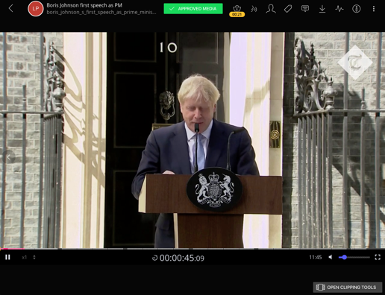
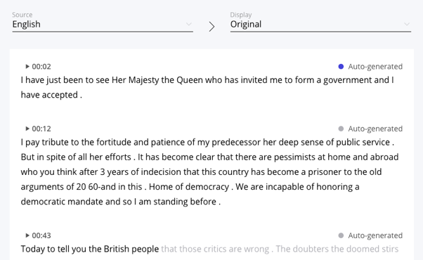

MomentsLab
Inteligência artificial para notícias
Indexação de acervo com AI multimodal
Plataforma em nuvem para ingest de
arquivos de vídeo, fotos, e documentos
Acesso imediato ao conteúdo por meio de buscador
dinâmico Cross search – com conteúdo relevante
Inteligência artificial multimodal de desenvolvimento próprio
com identificação de pessoas, objetos e speech-to-text
(alta assertividade em Língua Portuguesa)
Segurança com arquitetura de nuvem
robusta e diferenciação de acessos
Machine learning: ensine o sistema com
personalidades e localidades da sua região
Selecione e edite trechos para uso imediato ou posterior
Click e conheça mais
APLICAÇÃO: produtoras de vídeo, TVs, esportes (clubes e federações), governo e corporações que tem acervo

Slide 15

Representante Oficial no Brasil

Slide 16
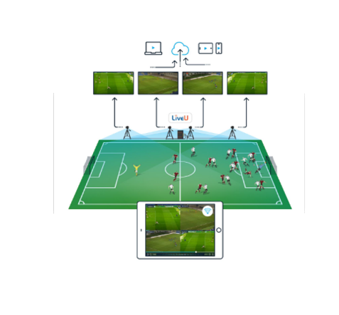
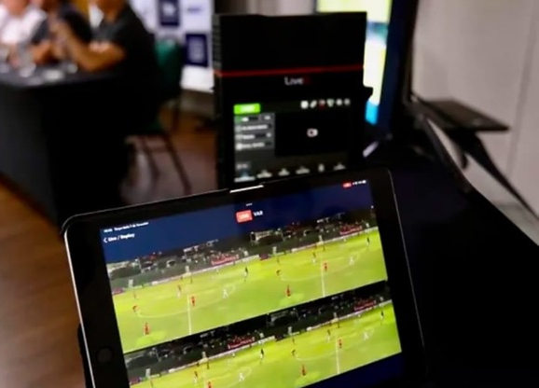

Playsight
A 2live, representante oficial da Playsight no Brasil e na América Latina, traz a solução mais econômica em vídeo arbitragem
PLAYSIGHT
Replay em diferentes ângulos e velocidades
Botão de Play/Pause
Visualizações Frame a Frame
Super Slow
Zoom in/Zoom out
Looping
Avançar e retroceder 5/segundos
Sliding bar da linha do tempo
Numeração das câmeras
MONITORAMENTO
DE PERFORMACE
A cada partida, o departamento técnico da 2Live, em conjunto
com a Playsight, monitora em tempo real a performance dos servidores e unidades LiveU.
Caso haja necessidade, a equipe pode acessar a plataforma
e equipamentos de forma
100% remota.
Click e assista: VAR Light no Campeonato Goiano

Slide 17
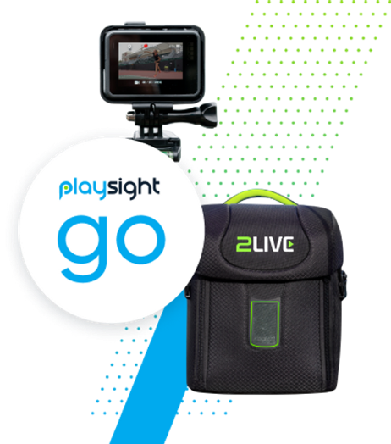
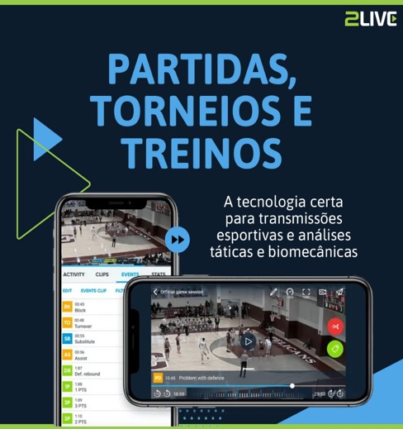
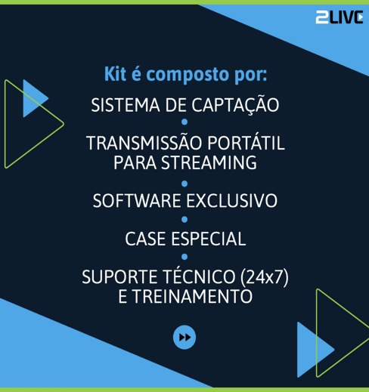
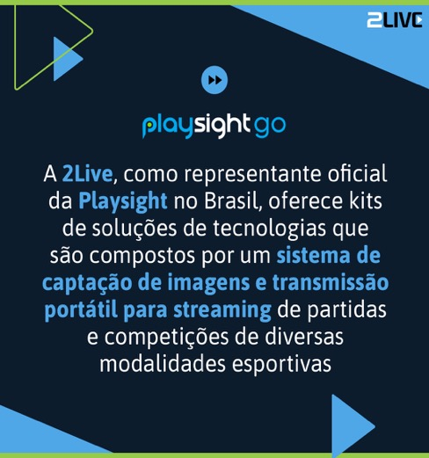
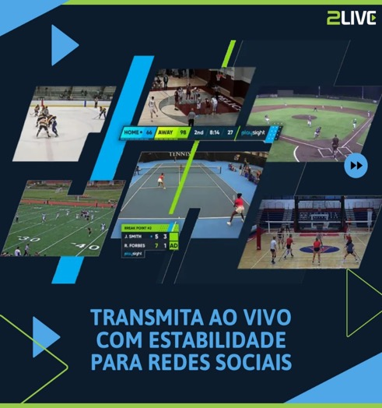
Playsight GO

Slide 18

Representante Oficial no Brasil

Slide 19
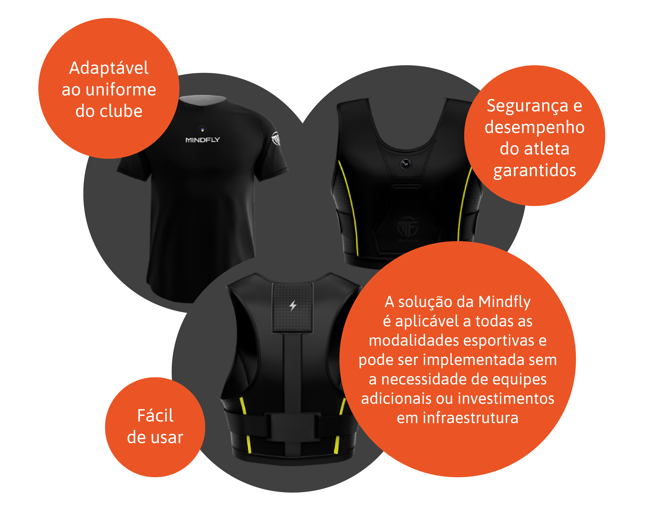
MINDFLY
Deixe os fãs experimentarem o jogo através do ponto de vista
de seus jogadores favoritos
Não assista apenas ao jogo, viva o jogo!
Você já pensou em assistir uma partida esportiva pela perspectiva do jogador?
Mais uma vez a live inovou e trouxe para o Brasil a Mindfly, uma plataforma de nuvem totalmente automatizada, de ponta a ponta, alimentada por lA e Al BodyCam, que permite que os fãs experimentem o jogo
do ponto de vista de qualquer jogador.
Click e assista: MINDFLY no Jogo das Estrelas

Slide 20

OBRIGADO!

